Slide 1
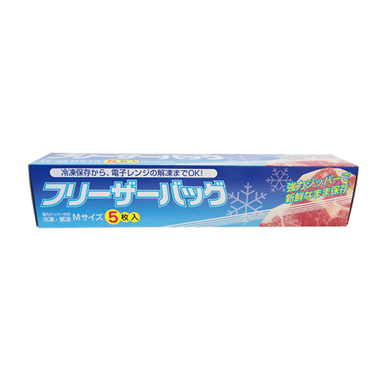
【提案書】
フリーザーバッグＭサイズ5枚
特徴
冷凍庫での保存も電子レンジでの解凍もこのまま出来ちゃうためとっても便利な、食品保存用フリーザーバッグです。イベントやキャンペーンのちょっとした特典用などにも最適です。
納期
納期スペース
仕様
素 材 ： PE
サイズ ： 205×180mm
容 量 ： 5枚
包 装 ： 化粧箱
生産国 ： 日本
備 考 ： カートン割れ不可
お見積
お見積りスペース

